Slide 1


臺灣海峽南部湧浪(西南湧)
作 戰 研 究
臺灣海峽南部湧浪(西南湧)之預警與精進作為
之預警與精進作為
海軍上校
毛正氣、海軍少校 戴世杰
提 要： 一、湧浪的波長較大、波速較快所以可以傳遞很遠的距離；如果後來的湧浪趕上前面的湧浪，或受到地形的影響，湧浪波高會變得非常大，偶有造成人員死亡、沿岸建物損毀甚或導致船艦折損的事件發生。
二、海洋中的波浪主要是由風所引起的，而浪湧的成長不僅和風力有關，也同時與風所作用海域的大小以及作用時間的長短有密切關聯。 當波浪脫離風域或風力迅速減小平息後，海面上的波動便不再由原 來的風場中取得能量，但也不會立刻消失，它們在海面上繼續傳播，經過長距離和長時間的傳送後才逐漸衰減，此時的波動則稱為湧 浪(Swells)或稱長浪。
三、截至目前為止，湧浪預報所牽扯的因素相當複雜，各國海洋數值模 式對於湧浪的預報僅在初步發展階段。海軍大氣海洋局透過與國內 相關作業單位及學術界的合作，期能發展湧浪測報作業能量，以支 援海軍各項戰演訓任務之決策，保障艦艇航行安全與任務執行順遂。
關鍵詞：湧浪、西南湧、波浪數值模式、海洋數值模式
壹、前言
到地形的影響，湧浪波高會變得非常大，常
常將海邊的人捲入海中。1992年8月7日清晨
臺灣附近海域時有瞬間大浪出現，其中
4時許，4艘漁船被突然的大浪打翻，2人失
部分是離開吹風區所傳送出來的湧浪，它的
蹤5人受傷¹。2007年6月28日澎湖縣9位獨木
波長較大、波速較快所以可以傳遞很遠的距
舟好手預計挑戰總計42公里(澎湖至嘉義)的
離；如果後來的湧浪趕上前面的湧浪，或受 澎湖水道跨海航行活動，不料當日西南氣流
註1：梁乃匡，〈颱 湧浪與怪浪的預 〉，《第十屆水下技術研討會暨國科會成果發表會》，2008年。
中華民國一○一年二月一日 113

Slide 2
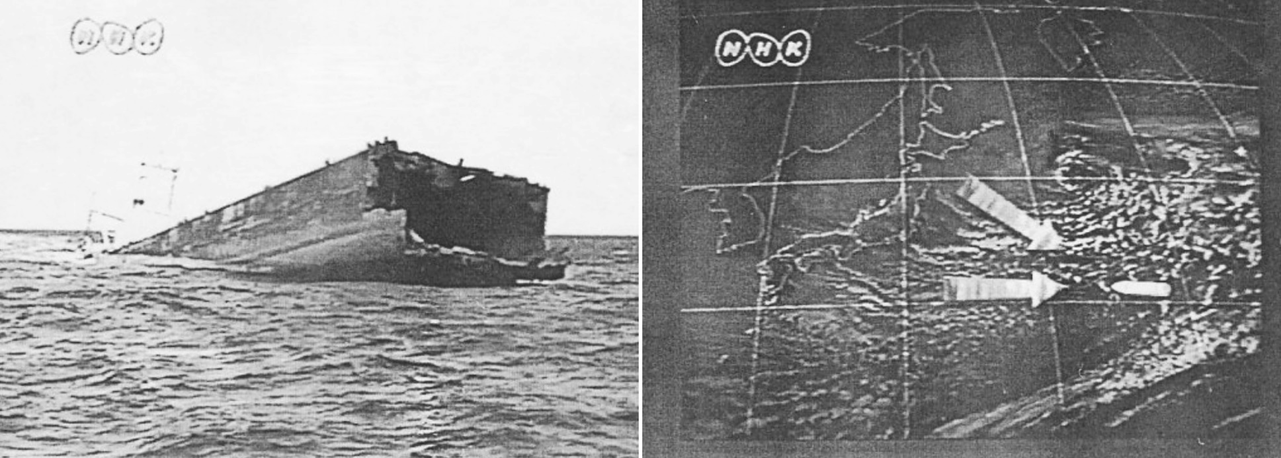
作 戰 研 究
圖一 圖左：尾道九號船體折斷；圖右：事件當時衛星雲圖(摘自1997年10月25日 日本國家電視台播出NHK特集第6集) 資料來源：「尾道九」事件，ttp://blog.xuite.net/caes5/classa/16901244
強勁，有顯著湧浪發生，船隊在通過湧浪區 | 擊，高14公尺的大浪使船體抬出水面，再撞
時被迫打散，甚至造成兩人失蹤，所幸人員 | 擊海面，可能是此撞擊力使得船體支離破碎
最後尋獲²。2009年6月1至2日中國海軍護航 | (如圖一)⁴。
編隊護送第61批商船駛入亞丁灣東口海域、 並在編組第62批被護商船期間，遭遇了赴亞 | 貳、臺灣海峽南部湧浪的成因
丁灣海域以來的最大湧浪，其中深圳艦的船 | 海洋中的波浪主要是由風所引起的，而
體傾斜達10度以上³。前述4個案例皆是由湧 | 浪湧的成長不僅和風力有關，也同時與風所
浪引發的意外事件。 | 作用海域的大小以及作用時間的長短有密切
湧浪除了造成沿岸建物的損壞及人員傷 | 關聯。當風吹拂海面時，會先在表面產生波
亡外，亦可能導致船艦結構的損毀。1970至 | 紋，使得粗糙度增加，這種粗糙表面可以使
1980年代間，世界各海域發生了原因成謎的 | 風進一步輸送能量給表面的海水。當風以相
海難事件，堅固的大型船船體受到嚴重破壞 | 同狀態持續作用在海面的某一範圍(風域)，
。1986年12月，全長220公尺、排水量3萬4 | 並達到一定的時間時(約8小時以上)，波浪
千噸的大型日本貨船「尾道九」遭遇離奇的 | 的成長就會逐漸趨於成熟，呈現定常的狀態
船難，船體被支離分解。由獲救的船員目擊 | ，這種直接在吹風區域所產生的浪叫風浪
證詞得知，「尾道九」被突如其來的大浪襲 | (Wind Waves or Wind-Driven Waves)⁵。當
註2：澎湖日 ，2007年6月29日http://blog.xuite.net/penghu.dialy/blog/12340604
註3： 網，2009年6月4日，http://big5.xinhuanet.com/gate/big5/news.xinhuanet.com/mil/2009-06/04/content_11487825.htm 註4：「尾道九」事件，ttp://blog.xuite.net/caes5/classa/16901244
註5：根據美國氣象學會名詞彙編，(American Meteorological Society Glossary of Meteorology, http://amsglossary.allenpress.com/ glossary)的解釋：Wind Wave-A wind-generated ocean surface wave. Wind generates both gravity waves and capillary waves.
114
海軍學術雙月刊第四十六卷第一期

Slide 3
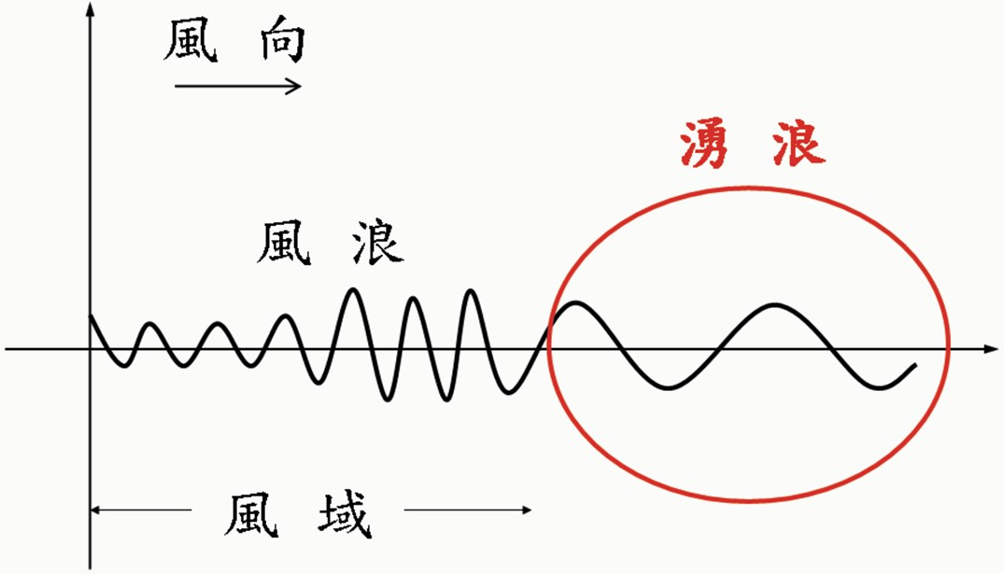
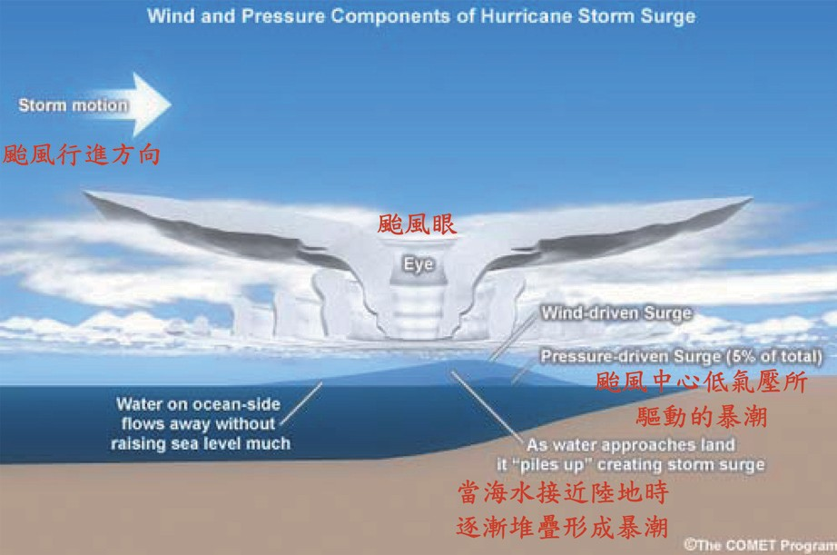
臺灣海峽南部湧浪(西南湧)之預警與精進作為
另一個可能造成沿岸瞬間大浪的因素則 是暴潮(Storm surge)。暴潮是由颱風所引 起的複雜現象，它與颱風強度的細微變化、 行進速度、暴風圈大小、接近海岸的角度、 中心氣壓以及沿岸特徵地形等有密切相關。 颱風中心低氣壓的抽拉作用會將其範圍內的 海水往上抬，一般不會超過1公尺，但如果 颱風逐漸向近岸淺灘靠近，水位會不斷堆疊 升高，最後其威力足以導致生命財產的損失 (如圖三)。2005年8月29日卡崔娜颶風(Ka- trina)在美國東南部的路易斯安那州紐奧良 (New Orleans, USA)沿岸登陸，海堤崩潰， 市區遭受大面積水患；紀錄中最大的暴潮災 害發生於1970年11月13日孟加拉，颱風將海 水推送進入陸地，再加上大雨，使得境內河 面高漲達12公尺，同時間風災的加成，在當 時造成超過30萬人的死亡⁷。
湧浪的傳播速度往往比海上天氣系統( 例如颱風)的移速快得多。熱帶氣旋或風暴 所引起的湧浪，通常可做為這些天氣系統來 臨的前兆。在熱帶風暴來襲之前的一、二天
，湧浪將先到達，近海會先產生湧浪。如果 在某處觀察到週期較大的「無風三尺浪」到 來，極有可能在遠處海面上有一個熱帶風暴 正逐漸接近中。湧浪的傳送距離相當遠；根 據調查，北太平洋加州西南沿岸夏季時緩慢 有力的拍岸湧浪，是由1萬公里以外的南極 大陸附近，大洋風暴產生的波浪所導致⁸。
圖二 湧浪生成示意圖
資料來源：作者自繪
圖三 暴潮示意圖
資料來源：引自NOAAhttp://www.nhc.noaa.gov/surge/
波浪脫離風域或風力迅速減小平息後，海面 上的波動便不再由原來的風場中取得能量， 但也不會立刻消失，它們在海面上繼續傳播
，經過長距離和長時間的傳送後才逐漸衰減
，此時的波動則稱為湧浪(Swells)或稱長浪 ⁶。湧浪與風浪相比具有較規則的外形，排 列比較整齊，波長與週期長，波峰線較長且 波面平滑(如圖二)。
註6：根據美國氣象學會名詞彙編的解釋：Swell—Surface gravity waves on the ocean that are not growing or being sustained any longer by the wind. Generated by the wind some distance away and now propagating freely across the ocean away from their area of generation, these waves can propagate in directions that differ from the direction of the wind, in contrast to a wind sea.
註7： 建會臺灣大百科全 「暴潮」。http://taiwanpedia.culture.tw/web/index。
註8：馮士筰、李鳳岐、李 菁，《 洋科學導論》，臺北縣 店市： 軒圖 出版社，民國92年2月，第1版，頁504。
中華民國一○一年二月一日 115

Slide 4
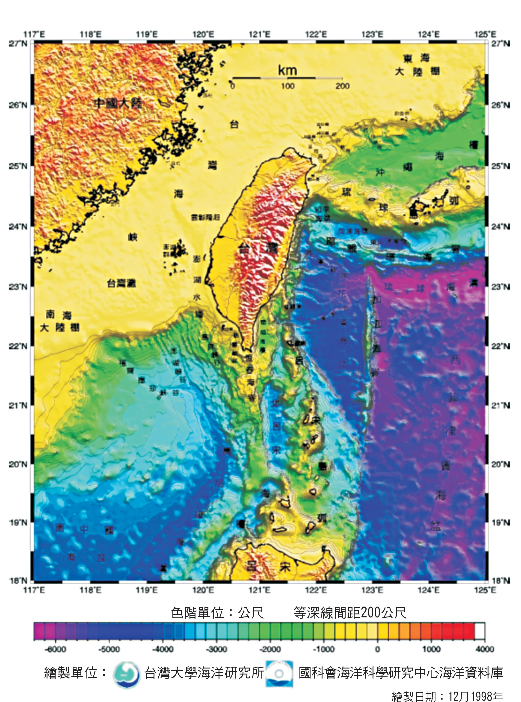
作 戰 研 究
資料來源：國科會
圖四 臺灣周圍海底地形圖
洋科學研究 心 洋資料庫，臺灣大學 洋研究所繪製
116
海軍學術雙月刊第四十六卷第一期

Slide 5
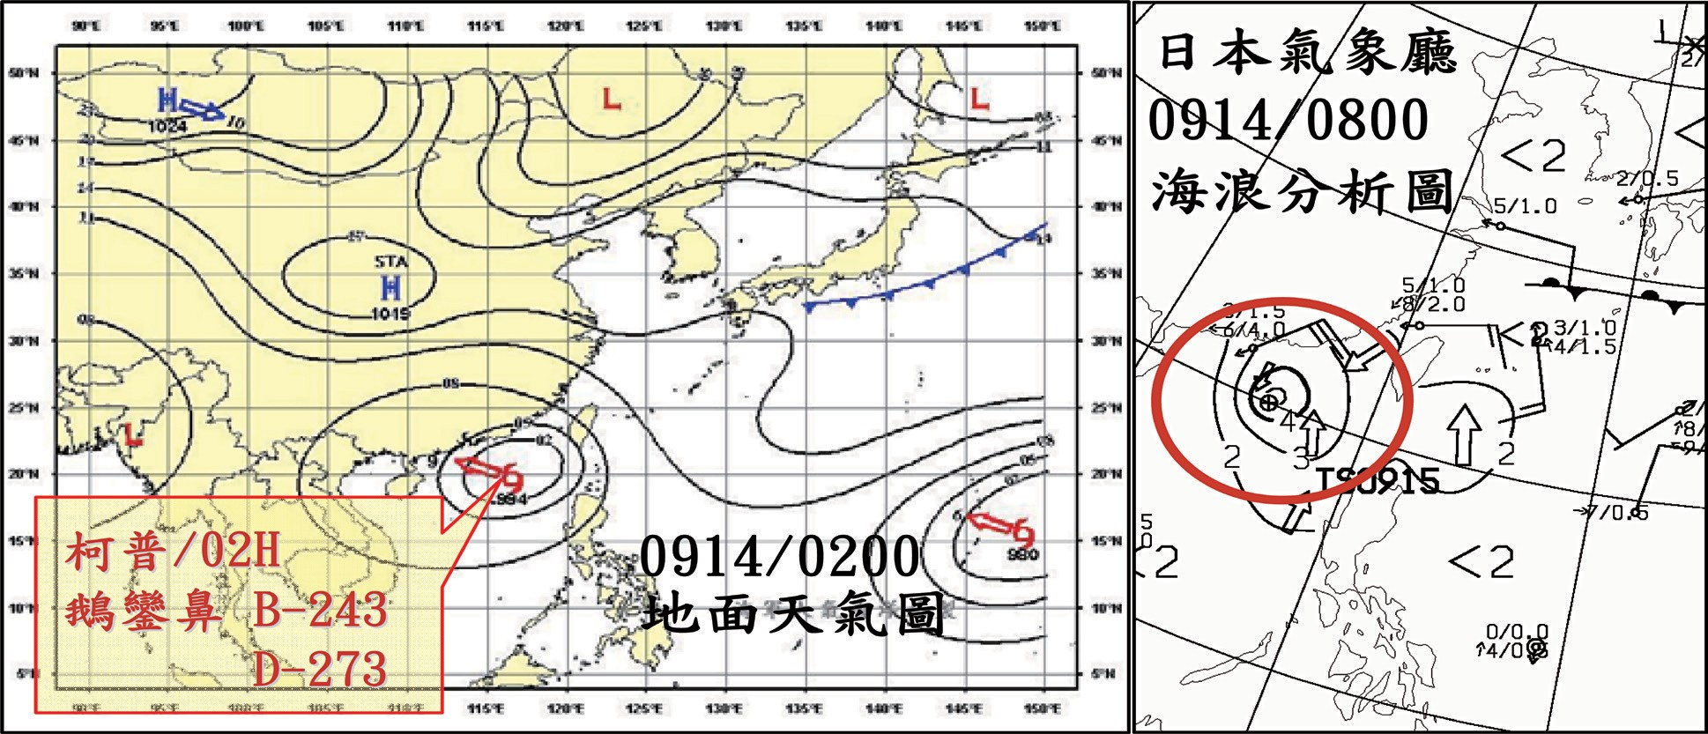
臺灣海峽南部湧浪(西南湧)之預警與精進作為
圖五 98年9月14日柯普颱風引發西南湧個案(右圖浪高等值線單位為公尺) 資料來源：左圖∕ 軍大氣 洋局；右圖∕日本氣象廳
此外，海底地形也是湧浪大小重要的影 | 浪的確實形成原因為何，目前中外學界與相
響因素之一。臺灣位於歐亞大陸棚的東南邊 | 關機構均無定論。只知道在颱風及西南季風
緣，海底地形複雜。西南海域(臺灣海峽南 | 發生時，臺灣西南海域易有較大湧浪產生，
端)南接南中國海，東鄰巴士海峽，與太平 | 故兩者間應有因果關係；另外，湧浪發生過
洋海域相通，海底地形為由南往北大幅爬升 | 程中，研判臺灣海峽南部的海底地形也扮演
的大陸坡，水域內囊括澎湖峽谷、高屏、枋 | 了重要角色，惟其形成機制與能量的釋放仍
寮峽谷及澎湖水道等顯著地形，實際水深由 | 待深入探討。
3,000公尺緩升至1,000公尺後，再急速爬升 | 西南季風期間或颱風形成(行經臺灣西
達50公尺(如圖四)。當波浪傳入淺水地區時 | 南海域)時，由於華南沿海及南海海域寬闊
，波高變化的影響因子相當複雜；一般而言 | ，吹風區域廣且吹風延時長，因此所形成的
與水深、波速以及波向的折射有關。經實驗 | 波浪一般擁有巨大的能量，破壞力強。當這
證實，湧浪從深水傳入近岸淺水區域後，會 | 些波浪脫離吹風區域傳送至臺灣海峽南部時
因深度的減小而迅速增大。 | ，因受淺水地形效應影響，湧浪波高迅速成
依據海軍大氣海洋局實際作業經驗，西 | 長，以便釋放能量，此舉往往對航行船艦及
南海域湧浪的天氣成因可概分為「颱風及其 | 沿岸建物造成嚴重損害，此即一般我艦艇官
外圍環流通過」、「夏季西南氣流直接影響 | 兵所稱的「西南湧」(如圖五)，臺灣諺語有
」以及「冬季高壓迴流」等，將南海與巴士 | ：「基隆雨、新竹風、安平湧」的說法，其
海峽湧浪帶入臺灣海峽南部；但臺灣西南湧 | 中的安平湧即是指湧浪拍打臺灣西南沿岸的
中華民國一○一年二月一日 117

Slide 6
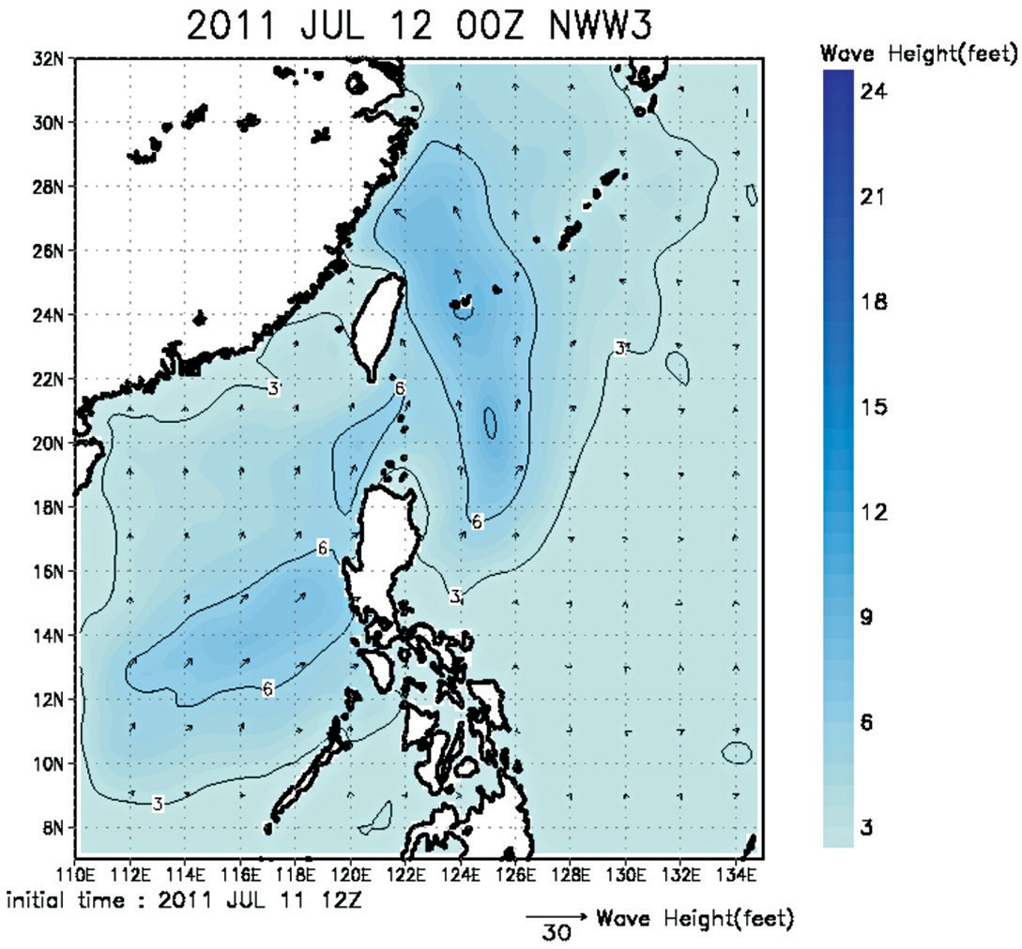
作 戰 研 究
情形。
以目前海洋科技而言，海面風浪(由風 引起)、潮汐與海流均可用電腦數值模擬方 式進行預測，但必須有足夠的實際觀測資料
，以驅動模式模擬運算；但是「湧」仍無法 直接以數值模式模擬計算，僅能分析海上實 測風浪資料，進而區分浪與湧，以執行「人 為經驗預報」。
另一方面由於目前海面上之波浪觀測資 料極為缺乏，且海軍迄今並未設置海面浮標 站，無法直接、長期的觀測海洋與低層大氣 資料，所以海洋模式的發展受到限制。
參、湧浪預報執行現況
截至目前為止，湧浪預報所牽扯的因素 相當複雜。「風吹浪」的數值預報完全依大 氣模式「風」的預報結果而定；至於「湧」 的預報，現今海洋數值模式相關技術仍有待 克服。一般而言，作業上所指的海浪預報， 包含了風浪及湧浪的資訊，並未特別針對湧 浪單獨進行模擬或預報；大氣海洋局與交通 部中央氣象局現行作業均無法精確預報海面 湧浪狀況，而各國海洋數值模式對於湧浪的 預報也僅在初步發展階段。就海軍湧浪預報 現況而言，因受限於實際觀測資料的缺乏使 海洋數值預報精確度不足，故僅能以人為經 驗與學理執行主觀預報作業，亟待發展有關 作業能量(如圖六)。
圖六 大氣海洋局WW3波浪數值預報圖( 圖中數值單位為呎)
資料來源：大氣海洋局
臺灣海峽湧浪測報作業中，所謂「測報
」指的是在觀測到西南湧浪時，立即通報有 關單位實施預防作為。大氣海洋局規劃朝「 西南湧浪的觀測與先期預警」以及「湧浪電 腦數值預報」等二大方向精進，概述如下：
一、近程
(一)湧浪觀測資料的蒐集為西南湧測報
作業當務之急。目前交通部中央氣象局在臺 灣周邊海域設置共計15個浮標站(如圖七)， 大氣海洋局計畫與氣象局及學術相關單位( 如成功大學近海水文中心等)進行浮標觀測 資料交換作業。在資料庫建置後，即將西南 湧的測報納入「手機發送危險天氣簡訊」警 報業務，目前已進入試行作業階段⁹。
(二)大氣海洋局在民國98年10月起即與 中央氣象局探討海象測報合作事宜，並於民
肆、大氣海洋局西南湧測報及預 報支援精進方向
註9： 軍大氣 洋局，〈西南湧測 作業與預警機制作業程序〉，《大氣 洋技術作業通 》，99-01，民國99年11月9日。
118
海軍學術雙月刊第四十六卷第一期

Slide 7
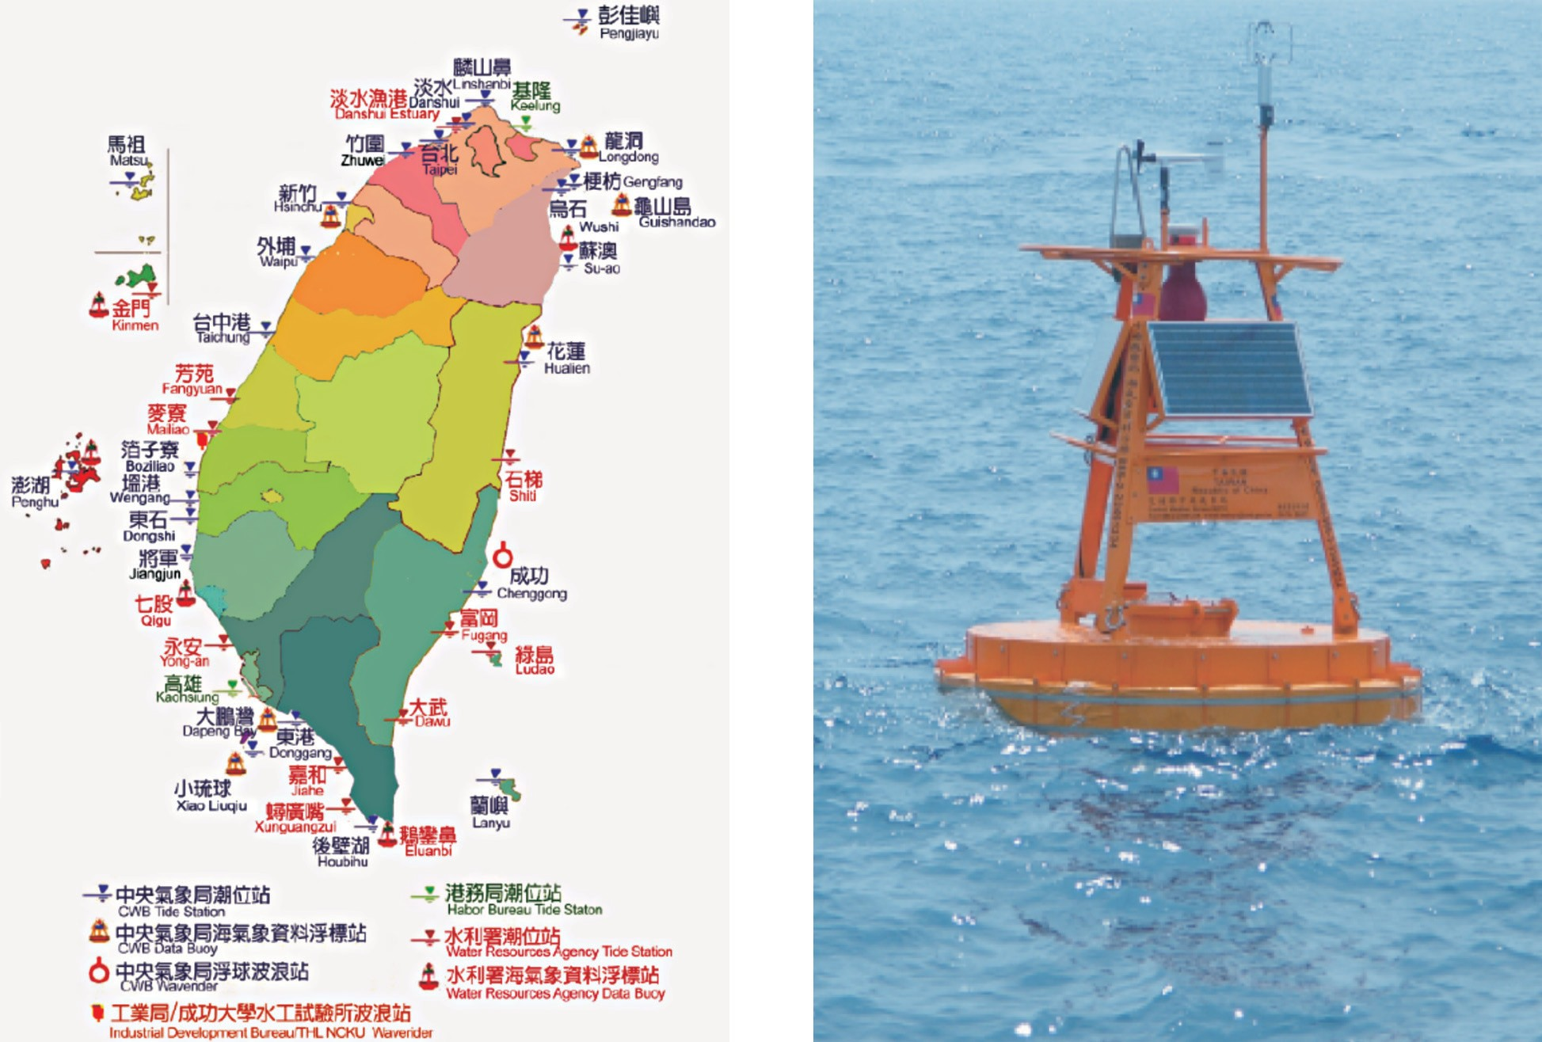
臺灣海峽南部湧浪(西南湧)之預警與精進作為
圖七 海象觀測網(左)及海氣象資料浮標(右) 資料來源：交通部 央氣象局 象測 心業務 介，http:/www.cwb.gov.tw/V7/knowledge/announce/PDFﬁle/MMC.pdf
國99年5月配合達觀艦測量期程在左營至東 | 有了初步的結果¹²。大氣海洋局目前也引進
沙海域之間(距左營西南方約115浬處)佈放 | POM模式，計畫與國內學界合作，持續精進
浮標，以便觀測西南季風所引起之湧浪，並 | 發展相關技術。
推算湧浪抵達小琉球所需時間，俾利預警訊 | (二)申辦研究計畫：為強化電腦數值預
息發布試作業之執行。 | 報作業能量，規劃自民國100年至104年，透
二、中程 | 過國科會申辦「臺灣西南海域湧浪測報及作
(一)發展湧浪電腦模擬技術：目前美國 | 業支援」等研究計畫，期能整合相關研究單
學術界運用普林斯頓海洋模式(Princeton | 位及學術界的研發能力，增進西南湧浪測報
Ocean Model, POM)¹⁰結合第三代波浪數值模 | 與預報的作業能量(如圖八)。
式(WAVEWATCH Ⅲ,WW3)¹¹，在湧浪模擬方面 | (三)計畫內容包含研究議題概述如後
註10：普林斯頓 洋模式：其垂直網格為追隨地勢變化的σ坐 系統，可直接解算 平面高度(波高)， 別適合執 近岸 洋的模擬，http://www.aos.princeton.edu/WWWPUBLIC/htdocs.pom/
註11：第三代波浪數值模式：為美國國家 洋暨大氣總署(NOAA)所發展的波浪模式http://polar.ncep.noaa.gov/waves/index2. shtml?
註12：Wang, D.-P. and L.-Y. Oey, “Hindcast of waves and currents in Hurricane Katrina.＂, Bull. Am. Meteor. Soc., 89, 2008, pp.487-495.
中華民國一○一年二月一日 119

Slide 8
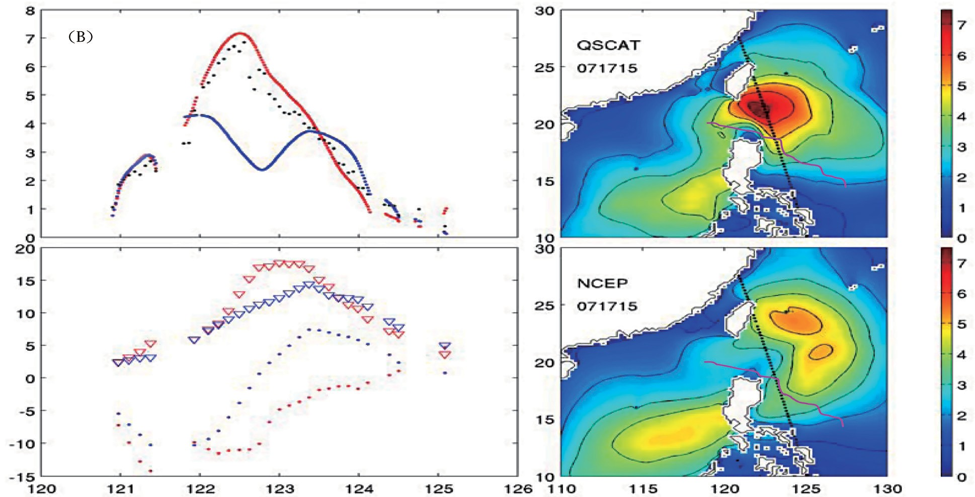
作 戰 研 究
圖八 左上圖為使用不同風場(紅：衛星風場QSCAT，藍：美國國家環境預報中心 NCEP風場)驅動模擬之波高；左下圖表示風場之U分量(三角形)及V分量(點) 資料來源：國立 山大學 下科技暨應用 洋物理研究所王玉懷博士
1.資料蒐集與西南湧浪的成因研究 | 應用近岸波浪模擬系統SWAN (Simulat-
蒐集波浪觀測資料，包含浮標、AVISO | ing WAves Nearshore)¹³及第三代風浪數值
(Archiving, Validation, and Inter- | 模式WW3，以最新的水深資料和高解析度模
pretation of Satellite Oceanographic | 擬網格點，預報湧浪行進路徑及到達時間，
Data)的衛星海表高度等，就季風、颱風、 | 並使用觀測資料執行後報推算(Hindcast)以
潮汐作用及海底地形等湧浪形成要素對於湧 | 驗證電腦數值模式的模擬結果，其結果將實
浪大小的影響進行分析。 | 際應用於預報作業上。最後研究成果將結合
2.群波聚合之研究及預報模式之整合 | ArcGIS海洋資訊系統，以充分支援海軍戰演
波浪侵襲近海時，大都是數個波成群行 | 訓任務。
進，當波相遇時，不論同向或反向都會發生 | (四)應用實際觀測資料如岸置海洋都卜
疊合的情況，便有機會形成巨浪；將配合電 | 勒陣列雷達(Coastal Ocean Doppler Array
腦數值模式模擬針對波浪運動進行研究。 | Radar, CODAR)¹⁴之洋流資料，發展數值模式
3.湧浪推算模式之預報及實際效果運用 | 資料同化技術，亦可進行POM模式預報結果
註13：近岸波浪模擬系統http://www.swan.tudelft.nl/ 註14： 洋都卜勒陣列雷達http://www.codar.com/
120
海軍學術雙月刊第四十六卷第一期

Slide 9
臺灣海峽南部湧浪(西南湧)之預警與精進作為
驗證。
三、遠程
(一)大氣海洋局現已與中央氣象局洽談
美 國 現 行 區 域 海 洋 模 式 系 統 ( R e g i o n a l Ocean Model System, ROMS)¹⁵引進事宜。另 獲該局首肯，現正辦理ROMS模式執行預報環 太平洋區域之測試暨研究，未來再經由成功 大學近海水文中心之海上浮標即時觀測資料
，納入模式模擬運算，期能更提升ROMS模式 預報準確度。
(二)現正規劃建立並配合逐步引進各類 數值預報模式進行改良，期能有效掌握海軍 所需之即時高解析度(小於4公里)之三度空 間戰場環境資訊。
時監測海況，建置西南湧預警系統及預報作 業流程，除執行即時測報業務外，並依不同 任務需求進行威脅分析與預報，提供湧浪資 訊予海軍各單位使用。
大氣海洋局海洋數值預報模式之研發， 除以現有人力維護、校驗、高速運算系統計 算外，更積極與國內相關軍民科研單位拓展 夥伴關係，期藉由結合軍民力量、利用外部 機會提升湧浪預報能力，並對海軍戰場環境 資訊加值，正確迅速的將相關情資提供海軍 各單位運用，以達先期預警、維護各類戰演 訓任務執行航安及人員搜救支援的目的。
＜參考文獻＞
一、馮士筰、李鳳岐、李少菁，《海洋 科學導論》，臺北縣新店市：藝軒圖書出版 社，民國92年2月，第1版，頁504。
二、梁乃匡，〈颱風湧浪與怪浪的預報
〉，《第十屆水下技術研討會暨國科會成果 發表會》，2008年。
三、中國船舶重工集團公司，《海軍武 器裝備與海戰場環境概論》，中國大陸北京
：海洋出版社，民國96年11月，第1版。
四 、 美 國 海 洋 暨 大 氣 總 署 國 家 颶 風 中心暴潮概觀(Storm Surge Overview)， http://www.nhc.noaa.gov/surge/。
五、Pierson, JR., W. J., G. Neu- mann, and R. W. James, Practical Meth- ods for observing and forecasting ocean waves, U. S. Navy Hydrographic Office,1955,p.284.
伍、結語
湧浪除了會造成近岸設施的破壞與人員 的死亡外，也會影響海軍水面、反潛與防空 等各類型作戰任務的執行。當艦艇發生縱擺 的情形時，如果湧浪的波長與船身大小相近
，艦艏及艦艉可能直接受波峰支撐，而造成 中段懸空，形成中垂現象；此外，若艦艇中 段由波峰頂起，則形成中拱現象；兩種情形 都可能導致船體嚴重損害¹⁶。所以，如何預 防湧浪的影響對於海軍而言是刻不容緩的課 題。
大氣海洋局透過前述西南湧測報精進作 為，對於不同時節各類天氣系統、潮汐變化 及海底地形等要素與臺灣西南方發生湧浪的 相關性進行探討。期能統整湧浪發生機制同
註15：區域 洋模式系統http://www.myroms.org/
註16： 國船舶重工 團公司，《 軍武器裝備與 戰場環境概論》， 國大陸北京： 洋出版社，民國96年11月，第1版。
中華民國一○一年二月一日 121

Slide 10

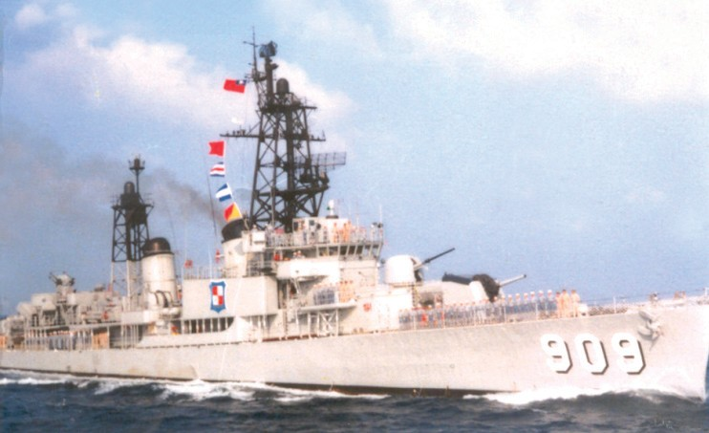
作 戰 研 究
六、Wang, D.-P. and L.-Y. Oey, “
5.Pierson, JR., W. J., G. Neumann,
Hindcast of waves and currents in Hur-
and R. W. James, Practical Methods for
ricane Katrina.”, Bull. Am. Soc., 89, 2008, pp.487-495.
＜參考資料＞
Meteor.
observing and forecasting ocean waves,
U. S. Navy Hydrographic Office,1955, p.284.
1.馮士筰、李鳳岐、李少菁，《海洋科
6.Wang, D.-P. and L.-Y. Oey, “
學導論》，臺北縣新店市：藝軒圖書出版社
，民國92年2月，第1版，504頁。
Hindcast of waves and currents in Hur- ricane Katrina.”, Bull. Am. Meteor. Soc., 89, 2008,pp.487-495.
2.梁乃匡，〈颱風湧浪與怪浪的預報〉
，《第十屆水下技術研討會暨國科會成果發 表會》，2008年。
3.中國船舶重工集團公司，《海軍武器
作者簡介：
毛正氣上校，海軍官校77年班，美國紐約州 立大學石溪分校海洋環境科學碩士，美海軍 參謀學院2000年班，美國紐約州立大學石溪 分校海洋暨大氣科學博士，現服務於海軍大 氣海洋局。 戴世杰少校，中正理工學院應用物理系88年 班，國立中央大學大氣物理研所碩士95年班
，現服務於海軍大氣海洋局。
裝備與海戰場環境概論》，中國大陸北京： 海洋出版社，民國96年11月，第1版。
4 . 美 國 海 洋 暨 大 氣 總 署 國 家 颶 風 中
心暴潮概觀（Storm Surge Overview）， http://www.nhc.noaa.gov/surge/。
老 軍 艦 的 故 事
慶陽軍艦 DDG-909
慶陽軍艦原為美軍Fletcher級驅逐艦，編號DD-528，由舊金山伯利恆鋼鐵公司承造，1943年4月23日 完工成軍，曾參加第二次世界大戰與越戰。民國60年9月接艦官兵編組赴美國，以現況交接方式接收本艦
，同年10月6日於加州長堤舉行交接典禮，因慶祝她 是我國第一艘自費購買的陽字型軍艦，故命名為「 慶陽」軍艦編號DD-9(後改為DD-909)。
民國64年4月2日十時十分，該艦成功發射海軍 第一枚防空飛彈，使海軍從此邁入了飛彈時代。75 年5月至77年4月，持續完成雄風二型飛彈試射任務
，成為兼具三度空間作戰的現代化戰艦。 慶陽軍艦在海軍服役28年餘，歷經20任艦長，
擔負偵巡、外島運補護航、護漁及各項演訓等任務
，於民國88年7月16日除役。(取材自老軍艦的故事)
122
海軍學術雙月刊第四十六卷第一期

